Slide 1
Instructie voor monteurs
Persproeven en visuele controles
op dichtheid van leidingwaterinstallaties
november 2019

Slide 2

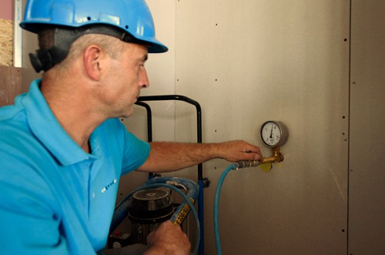
INSTRUCTIE VOOR MONTEURS
Persproeven en visuele controles
op dichtheid van leidingwaterinstallaties
NEN 1006 (2015/A1: 2018) schrijft voor dat een leidingwaterinstallatie vóór dat deze in gebruik wordt genomen op dichtheid moet worden getest en gecontroleerd.
Waterwerkblad WB 2.3 (JAN 2018) beschrijft de persproef.

Slide 3
Inhoud instructie
Methoden en doelen persproef van verbindingen
Afpersen met lagedruk: waarom?
Toepassing persproefmethode
Afpersproefmethode:
Uitleg middellijn
Keuze persmedium + aandachtspunten
Uitvoering: aandachtspunten
Voorbereiding
Visuele controle en fasering
Afstemming aanleg / aansluiting op drinkwaternet
Na uitvoering: beheer
Testrapporten + invulling
Samenvatting persmethoden A, B, C1 en C2

Slide 4
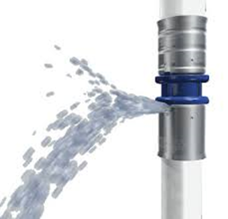
Methoden en doelen
Voor het testen van verbindingen staan verschillende methoden van persproeven
ter beschikking:
- methoden A en B met het persmedium water;
- methoden C 1) en C 2) met het persmedium lucht of inert gas.
Wanneer welke methode kan worden toegepast is afhankelijk van:
- de werkomstandigheden (i.v.m. keuze persmedium);
- het leidingmateriaal;
- de middellijn van de leidingen.
De persproeven hebben twee doelen:
het met een lage druk controleren van de lekdicht
van de gemaakte verbindingen;
het met een hoge druk controleren van de drukbestendigheid
van de gemaakte verbindingen.

Slide 5
Afpersen met lage druk
Afpersen met lage druk is noodzakelijk omdat bij onvolkomenheden het mogelijk is dat een verbinding bij hoge druk wel dicht is, echter niet dicht is bij een lage druk.
Voorbeelden:
Een pakking of dichtring die onder invloed van hoge druk dicht gedrukt wordt tegen het aangrenzende vlak.
Bij het insteken van een koperen buis in een persfitting kan de verbinding al dicht lijken. Door de minimale toleranties die bij de productie van persfittingen aangehouden worden, kan de installatie in sommige gevallen zelfs gewoon gebruikt worden. Door plotse drukstijgingen kan de fitting die niet geperst is, echter losschieten met waterschade als gevolg.

Slide 6
Toepassing persproefmethode
Leidingmateriaal | Testmethode met drinkwater |  | Testmethode met lucht of inert gas
 | middellijn
 | DN/ID < 50 mm of DN/OD < 63 mm | DN/ID > 50 mm of DN/OD > 63 mm | DN/ID < 50 mm of DN/OD < 63 mm | DN/ID > 50 mm en < 100 mm of DN/OD > 63 mm en < 100 mm
lineaire elastische materialen (metalen) | A | A | C 1) | C 2)
elastische materialen (PVC-U en PVC-C) | A | A | C 1) | C 2)
meerlagenbuis | A | A | C 1) | C 2)
visco elastische materialen (PE, PP, PE-X, PA en PB) | A | B | C 1) | C 2)
combinatie visco elastische materialen met andere materialen | A | B | C 1) | C 2)
Tabel 1 van Waterwerkblad WB 2.3: Overzicht toepassing testmethode A, B en C

Slide 7
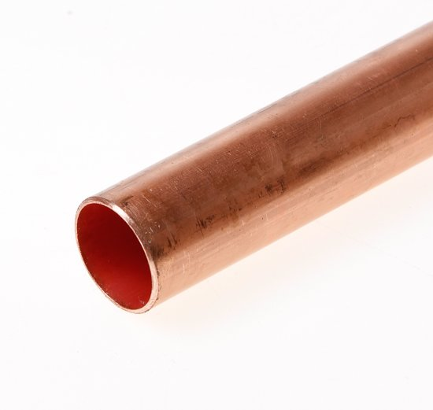
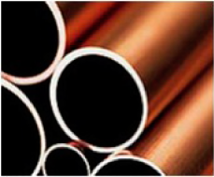
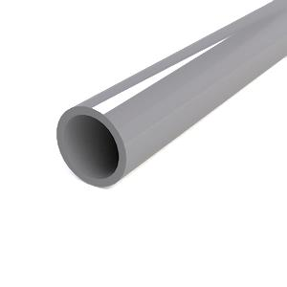
Middellijn leidingen
DN is een code die de nominale middellijn van de leiding aangeeft en is niet de exacte inwendige middellijn. Europese normen gebruiken de volgende codes:
DN/ID, de inwendige middellijn in mm voor metalen leidingen (Inner Diameter)
DN/OD, de uitwendige middellijn in mm voor kunststofleidingen (Outside Diameter)
DN/ID
DN/OD

Slide 8
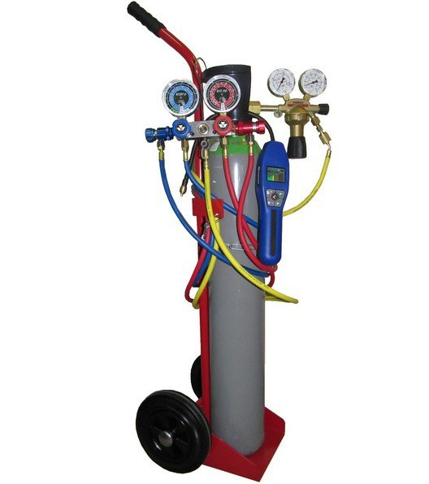
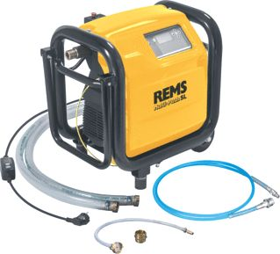
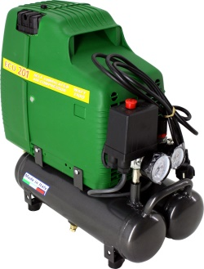
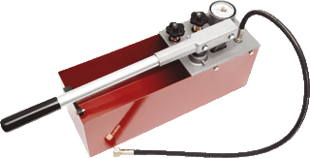
Keuze persmedium
Leidingwaterinstallaties kunnen worden afgeperst met:
drinkwater;
olievrije lucht;
inert gas als kooldioxide of stikstof.
Huishoudwaterinstallaties kunnen ook worden afgeperst met:
huishoudwater.
handperspomp
elektrische perspomp
olievrije compressor
fles met stikstof

Slide 9
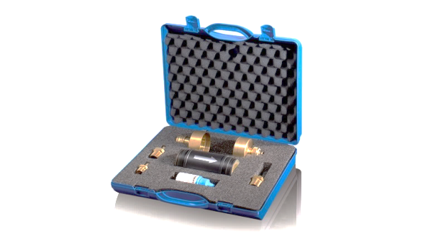
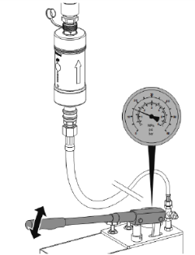
Aandachtspunten bij keuze van het persmedium (1)
METHODE | MET DRINKWATER
A en B | T-drinkwater > 4 °C, < 25 °C T-omgeving > 4 °C, < 30 °C | bij ∆T drinkwater-omgeving > 5°C, leiding/installatie vullen 30 min voorafgaand aan afpersen
A en B | bij deeltjes > 150 µm in drinkwater: mechanische filter gebruiken
A en B | alle uiteinden van leidingen voorzien van ontluchtings-stoppen of (af)tapkranen (bestand tegen de persdruk) | leidingen/installatie geleidelijk vullen en op alle uiteinden lucht laten ontsnappen
A en B | invloed statische drukhoogte (hoogbouw)
A | duur afpersen leidingdeel/installatie > 30 min
B | duur afpersen leidingdeel/installatie > 70 min
A en B | na uitvoering persproef leiding(deel) droog blazen (met olievrije compressor) | na uitvoering persproef, doorspoelen/reinigen van de leidingwaterinstallatie en plaatsing/aansluiting van toestellen en de visuele controle onder werkdruk (met drinkwater) van de installatie: binnen een week de installatie in gebruik nemen, anders zijn beheersmaatregelen nodig

Slide 10
Toelichting
Aandachtspunten bij keuze van het persmedium (1)
Persmethode A en B met drinkwater
Als het leidingdeel of de installatie niet luchtvrij is dan is geen goede controle mogelijk van de lekdichtheid en de drukbestendigheid van de gemaakte verbindingen.
Als na de persproef water in de leiding/installatie gedurende lange tijd achterblijft (langer dan een week) ontstaat een onhygiënische situatie (microbiologische verontreiniging).
Overwegingen bij het kiezen voor de persmethode met drinkwater:
voor het persen van de gehele leidingwaterinstallatie (eindpersing)
voor leidingen in wanden en vloeren die niet meer bereikbaar/zichtbaar zijn
bij het vermoeden van een lekkage

Slide 11
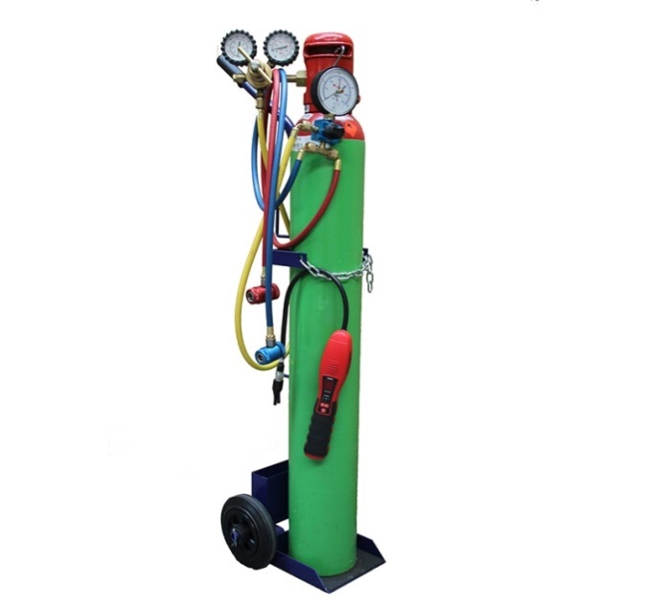
Aandachtspunten bij keuze van het persmedium (2)
METHODE | MET LUCHT OF INERT GAS
C1 en C2 | T-afpersmedium < 25 °C | verandering T-omgeving tijdens drukhandhavingstijd lekdichtheidsproef vastleggen i.v.m. correctie persdruk. In de zomer (in open bouw) pas in de loop van ochtend het persen uitvoeren
C1 en C2 | een olievrije compressor | in lucht en inert gas mag geen olie voorkomen
C1 en C2 | gesloten (toestel)afsluiters/-stopkranen gelden niet als geschikte afdichting voor de persproef
C1 en C2 | veiligheidsmaatregelen: - uitvoering persproef alleen bij bekendheid van de leidingen en na controle inhoud en uitvoering installatie - geen andere personen dan de uitvoerende(n) mogen zich in de ruimten van te persen leidingen bevinden - geen plotselinge drukstijging, de leidingen stapsgewijs op druk brengen - de compressor moet van een overdrukventiel zijn voorzien - op voldoende plaatsen via ontluchtingskranen de druk aflaten op plaatsen waar het inert gas geen gevaar vormt - vrijkomen van inert gas in een kleine ruimte kan verstikkend werken doordat zuurstof wordt verdreven. ARBO-regels in acht nemen - zorg dat veiligheidsinformatiebladen van leverancier inert gas op werklocatie aanwezig zijn
C1 en C2 | transport op bouwplaats van gasflessen
C1 en C2 | duur afpersen leidingdeel/installatie (inhoud < 100 liter): > 150 min
C1 en C2 | na uitvoering persproef, doorspoelen/reinigen van de leidingwaterinstallatie en plaatsing/aansluiting van toestellen en de visuele controle onder werkdruk (met drinkwater) van de installatie: binnen een week de installatie in gebruik nemen, anders zijn beheersmaatregelen nodig

Slide 12
Toelichting
Aandachtspunten bij keuze van het persmedium (2)
Persmethode C1 en C2 met lucht of inert gas
In de praktijk is nog weinig ervaring opgedaan met persproeven met kooldioxide en stikstof
Overwegingen bij het kiezen voor de persmethode met lucht:
voor het persen van installatiedelen die na een persproef met drinkwater moeilijk droog te krijgen zijn waardoor in die leidingen water achterblijft (gevaar voor bevriezing en/of microbiologische verontreiniging)
voor (tussencontroles van verdeel)leidingen in het zicht
voor situaties waarin lekkages tot waterschade kunnen leiden
in de bouwfase van een woning/gebouw als er nog geen (definitieve) drinkwateraansluiting aanwezig is

Slide 13
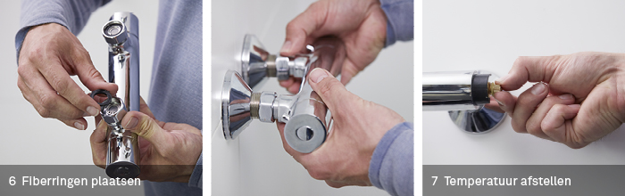
Aandachtspunten bij uitvoering persproeven
De voorgeschreven persdruk moet in ieder deel van de installatie worden bereikt.
Toestellen die schade kunnen ondervinden van de persproef worden later geplaatst, dan wel losgekoppeld en/of verwijderd.
Neem de voorschriften voor hygiënisch werken in acht:
Waterwerkblad WB 1.4 I (jan. 2018) incl. checklists bevordering van hygiënisch werken (WB 1.4 I - C)
ISSO-kenniskaart 41 (Drinkwaterinstallatie woning opleveren – okt. 2012)
ISSO-kenniskaart 62 (Hygiënisch werken met leidingwaterinstallatie – febr. 2013)

Slide 14
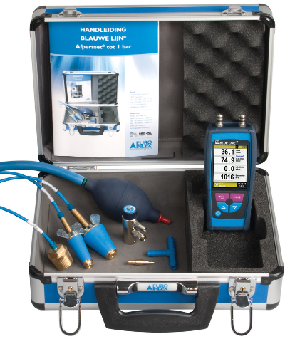
Voorbereiding uitvoering persproefmethoden
Controleer vooraf de werking van de persapparatuur en manometer(s).
Zorg dat de apparatuur, inclusief alle aansluitvoorzieningen e.d., gereinigd en gedesinfecteerd is met middelen die aan de Ctgb-
toelating PT04 en PT05 voldoen (zie www.ctgb.nl).
Zorg voor voldoende (in verschillende afmetingen) schone pluggen, afdichtingsdoppen, ontluchtingsdoppen en/of ontluchtingskraantjes die voor de betreffende leidingmaterialen geschikt zijn.

Slide 15
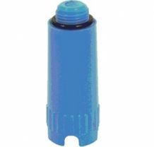
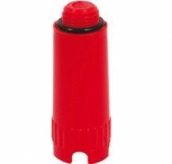
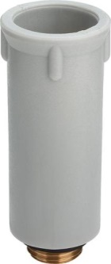
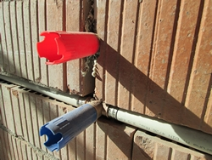
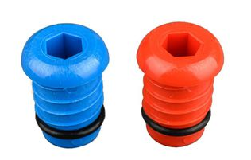
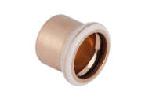
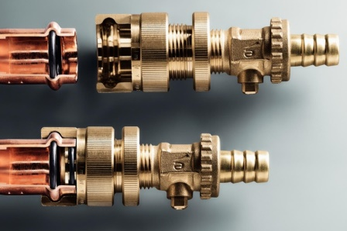
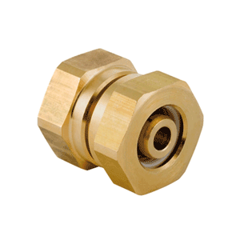
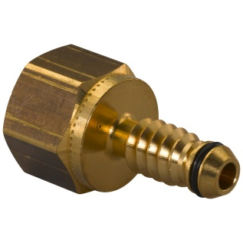
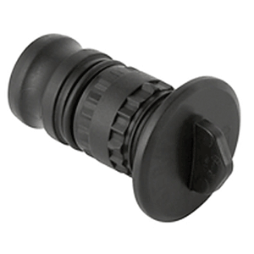
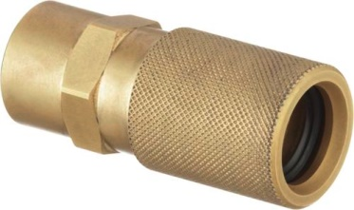
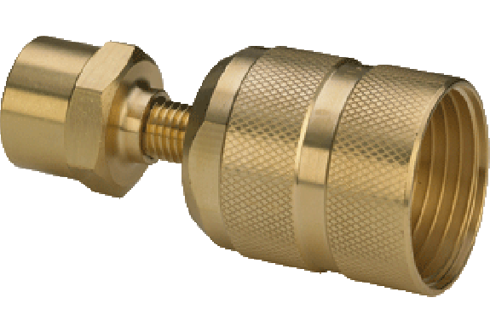
Voorbeelden van afpersstoppen
Afpersstoppen met ½” schroefdraad
voor in muurplaten o.d.
Kunststof afperspluggen
voor Henco meerlagenbuizen
Afpersstoppen voor
koperen buizen
Afpersstop voor Mepla buizen
16 t/m 63 mm
Eindkap voor tijdelijk
afdoppen Mepla buizen
16 t/m 26 mm
Uponor afperskoppeling
voor meerlagenbuizen
Viega afpersstoppen voor meerlagenbuizen
Volg de gebruiksinstructies op van de leverancier/fabrikant van het leidingsysteem

Slide 16
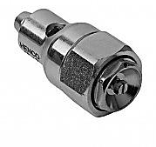
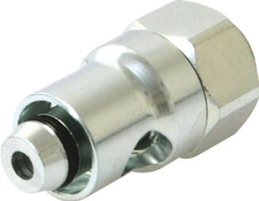
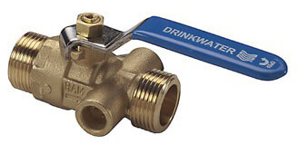
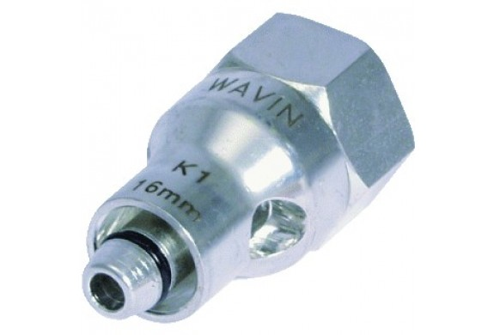

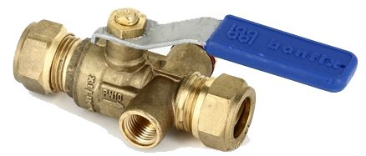
Voorbeelden van afpersstoppen met ontluchters
en kogelafsluiters voor het ontluchten
Henco DRILLY afpersstop voor meerlagenbuis
Wavin Tigris voor
meerlagenbuis afpersstop
Ontluchtingsstop
3/8" en 1/2"
Volg de gebruiksinstructies op van de leverancier/fabrikant van het leidingsysteem

Slide 17
Visuele controles
Naast de persproeven worden ook visuele controles van leiding- en toestelverbindingen uitgevoerd:
op uitvoering (droog);
op waterdichtheid (onder heersende werkdruk drinkwater).
Visuele controle op uitvoering van verbindingen vindt plaats:
Vòòr het wegwerken van leidingen in afwerklagen, wandsystemen en wandsleuven (deze leidingen worden na aanleg van de verdere installatie alsnog afgeperst).
Visuele controle op waterdichtheid van (toestel)verbindingen vindt plaats:
na uitvoering persproeven en het (weer) koppelen van toestellen op de installatie;
indien de verbinding tussen verschillende af te persen installatiedelen niet met een afsluiter kan worden gerealiseerd (zie par. 3.5.1 van Waterwerkblad 2.3).

Slide 18

Fasering persproeven en visuele controles verbindingen
 | Leidingen in (beton)vloeren/wanden: verbindingen afpersen vóór het storten/gieten van (beton)vloer/wand. Zie voor keuze testmethode tabel 1 van WB 2.3
 | Leidingen in afwerklagen, wandsystemen en wandsleuven: verbindingen vóór het wegwerken visueel controleren op uitvoering. Na aanleg van de (gehele) leidingwaterinstallatie worden deze verbindingen afgeperst.
3 | Leidingen na aanleg (delen van ) installatie (toestellen niet aangesloten): alle verbindingen afpersen. Zie voor keuze testmethode tabel 1 van WB 2.3
4 | Verbinding van afgeperste installatie-leidingdelen (zie WB 2.3, par. 3.5.1): visueel controleren bij installatie onder heersende werkdruk met drinkwater.
5 | Na doorspoelen leidingwater (of reinigen en monstername, zie WB 2.4 ‘Ingebruikstelling, reiniging en desinfectie’ – januari 2017): Verbindingen met appendages en toestellen visueel controleren bij installatie onder heersende werkdruk met drinkwater.
1
5
5
5
3
5
5
5
2
2
2
1
2
5
5
3
5
5
5
5
2
4
2
2
1
4
5
5
5
3
= toestel/tappunt

Slide 19
Afstemming aanleg leidingwaterinstallatie / aansluiting op drinkwaternet
Aanleg (delen) leidingwaterinstallatie
Aanleg aansluitleiding
Leidingen in (beton)vloeren/wanden:
verbindingen afpersen vóór het storten/gieten van (beton)vloer/wand. Na afpersen met drinkwater de leidingen droogzetten.
Leidingen in afwerklagen, wandsystemen en wandsleuven: verbindingen vóór het wegwerken visueel controleren op uitvoering
Visuele beoordeling aansluitleiding
Openen dienstkraan
drinkwaterbedrijf
Na aanleg ingestorte -, weggewerkte - en zichtleidingen
(zonder aansluitingen van toestellen en bepaalde appendages):
alle leidingverbindingen van de installatie(delen) afpersen.
Na afpersen met drinkwater de installatie droogzetten.
Spuien aansluitleiding
Meterplaatsing
Verbinding van afgeperste installatie-leidingdelen (zie WB 2.3, par. 3.5.1)
visueel controleren bij installatie onder heersende werkdruk met drinkwater
Openen hoofdkraan
Doorspoelen/reinigen/desinfecteren leidingwaterinstallatie
(zie WB 2.4 januari 2017)
Toestellen/bepaalde appendages (her)plaatsen / aansluiten
uitvoering binnen een week,
anders beheersmaatregelen nodig
Verbindingen met toestellen en bepaalde appendages
visueel controleren bij heersende werkdruk drinkwater in de installatie
Ingebruikname installatie

Slide 20
Aandachtspunt na uitvoering persproeven en visuele controle met drinkwater
Indien niet binnen een week de installatie in gebruik wordt genomen zijn beheersmaatregelen nodig:
het wekelijks verversen van de waterinhoud van de installatie, of
de installatie volledig droogzetten en daags voor de ingebruikname de installatie met aangesloten toestellen spoelen, of
bij een langere stilstand van het water, de installatie vòòr de ingebruikname reinigen incl. monstername volgens WB 2.4 (jan. 2017).
Let op! Voor het reinigen moeten toestellen en bepaalde appendages worden losgekoppeld. Na
terugplaatsing volgt weer een visuele controle met drinkwater (onder heersende drinkwaterdruk).

Slide 21
Gebruik van formulieren (testrapporten) t.b.v. Opleveringsrapport
Afhankelijk van de grootte van de leidingwaterinstallatie en de aanlegwijze en uitvoeringsmomenten van installatiedelen, kan tijdens de bouw-/installatiefase het leidingsysteem veelal niet in één keer worden afgeperst.
Keuze voor persproefmethode (A, B, C1 of C2) kan per installatiedeel verschillend zijn.
De totaalresultaten van de dichtheidsbeproevingen worden afgevinkt op het ‘Opleveringsrapport leidingwaterinstallatie’ (Onderdeel 2: Beproevingen).
Voor de vastlegging van de specifieke beoordelingen van de installatie of installatiedelen wordt gebruik gemaakt van:
- Formulier bepaling dichtheid leidingwaterinstallatie (persproeven met water, lucht of inert gas)
- Formulier bepaling dichtheid leidingwaterinstallatie: persproeven met water
- Formulier bepaling dichtheid leidingwaterinstallatie: persproeven met lucht of inert gas
Het eerste formulier is geschikt voor alle persproefmethoden. Veelal werkt een bedrijf of met water of met lucht!! Daarom wordt dit complexe formulier verder niet gebruikt, behalve hier in de uitleg.
Wanneer de leidingwaterinstallatie in één keer wordt afgeperst volstaat 1 formulier.
In de praktijk zijn meerdere formulieren nodig in het geval van (meerdere) installatiedelen.

Slide 22
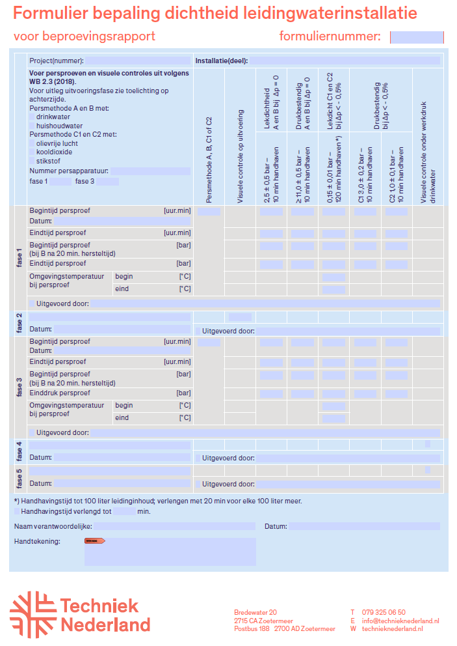

003
vul formuliernummer in
vul projectnaam en/of -projectnummer in
Kantoor ABC (2019-3)
toiletgr. 1e verd. - rechtervleugel
geef aan of de installatie in één keer wordt afgeperst, of benoem de installatiedelen (eventueel per fase) waarop het formulier betrekking heeft
vink het persmedium aan
√
benoem soort persapparatuur, vul nummer van apparaat in en
vink de betreffende fase aan
handpomp HP1
Gegevens van locatie en installatiebedrijf
komen op het Opleveringsrapport.
√
benoem de leidingen waarop de visuele controle betrekking
heeft en vink de betreffende controle aan
vul omgevingstemperaturen in:
alleen bij lekdichtheidsproef C1/C2
leidingen in wanden weggewerkt
√
vul begintijd persproef in, bijv. 13:00
vul eindtijd persproef in, bijv. 13:10
geef persmethode aan, bijv. A
14-05-2019
A
A. Gerritsen
17-05-2019
13.00
13.10
2,6
vul begindruk persproef in, bijv. 2,6
vul einddruk persproef in, bijv. 2,6
fase 4 en 5 worden ingevuld
aan het eind van het project
op het formulier voor de
gehele installatie; informatie
kan worden toegevoegd.
2,6
J. Achterom
naam, datum en handtekening
eindverantwoordelijke op
het ‘eind’-formulier

Slide 23
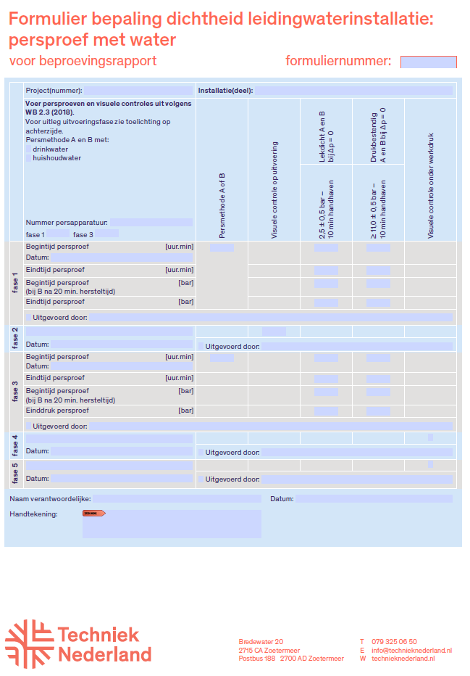
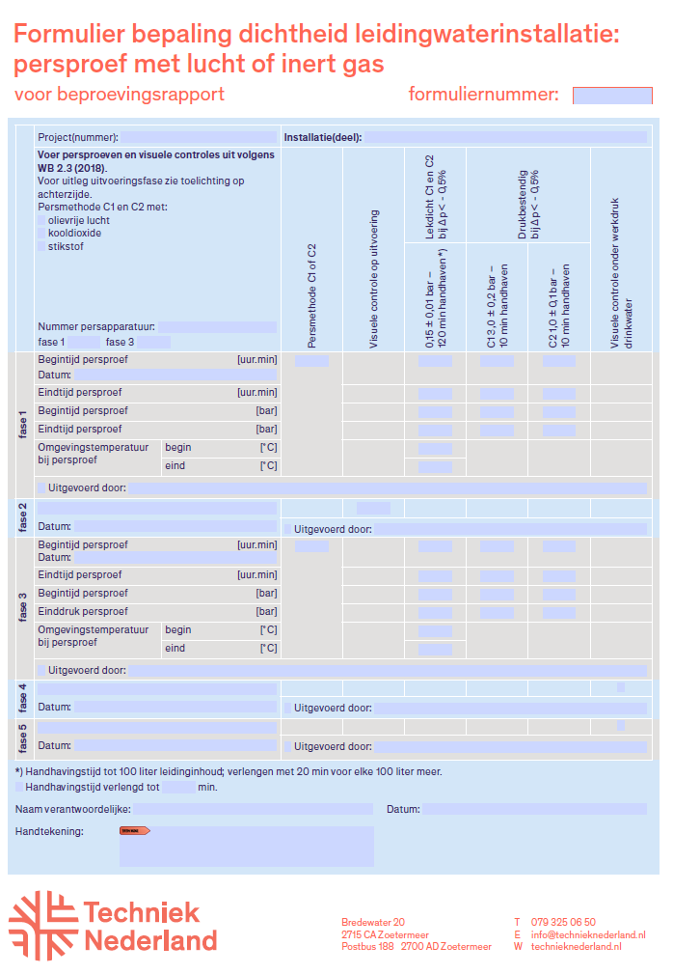

Slide 24
Samenvatting WB 2.3: persmethode A met drinkwater voor bepaling dichtheid leidingwaterinstallatie
1 | Leidingmaterialen: metalen, elastische materialen (PVC-U en PVC-C), meerlagenbuis, visco elastische materialen (PE, PP, PE-X, PA, PB) en combinatie van visco elastische materialen met andere materialen
2 | Middellijnen van PE, PP, PE-X, PA, PB en de combinatie van deze materialen met andere materialen: < 50 mm inwendig voor metalen of < 63 mm uitwendig voor kunststoffen. Overige materialen: alle middellijnen
3 | Schone perspomp
4 | Manometer (ook digitaal): 0 - 1,6 MPa (16 bar) en afleesbaarheid gelijk of kleiner dan 0,05 MPa (0,5 bar).
5 | Mechanische filter voor deeltjes > 150 µm (indien deze deeltjes in het drinkwater aanwezig zijn)
6 | Toestellen en bepaalde appendages loskoppelen (aansluitingen afdoppen/passtukken). Alle uiteinden van leidingen voorzien van ontluchtingsstoppen of (af)tapkranen (bestand tegen de persdruk). Leidingen/installatie geleidelijk vullen en op alle uiteinden lucht laten ontsnappen. Als het leidingdeel of de installatie niet luchtvrij is, dan zijn geen goede persproeven mogelijk.
7 | Temperaturen (T): drinkwater > 4 °C, < 25 °C en omgeving > 4 °C, < 30 °C Bij ∆T drinkwater t.o.v. omgeving > 5°C, leiding/installatie vullen 30 min voorafgaand aan afpersen
8 | Druk geleidelijk op 0,25 + 0,05 MPa (2,5 + 0,5 bar) brengen. Sluit het systeem. Controleer of de persdruk 10 min gehandhaafd blijft. Bij geen drukafname zijn de verbindingen lekdicht. Bij twijfel de druk aflaten en procedure herhalen. Bij drukafname lekkage(s) achterhalen en herstellen en persproef herhalen.
9 | Druk geleidelijk verder opvoeren tot 1,1 maal max. werkdruk, doch > 1,1 + 0,05 MPa (11 + 0,5 bar). Sluit het systeem. Controleer of de persdruk 10 min gehandhaafd blijft. Bij geen drukafname zijn de verbindingen drukbestendig. Bij twijfel de druk aflaten en procedure herhalen. Bij drukafname lekkage(s) achterhalen, herstellen en persproef herhalen.
10 | Leidingen/installatie droogzetten tenzij de installatie binnen een week na de persproeven in gebruik wordt genomen.
11 | Vul voor zover mogelijk het formulier in voor de bepaling van de dichtheid van het betreffende installatiedeel of van de gehele installatie.
12 | Volledige informatie over eisen en uitvoering persproef staat in Waterwerkblad WB 2.3 (jan. 2018)
A
24

Slide 25
Testmethode A met drinkwater
persdruk
> 1,1 MPa (11 bar)**
p₂
0,25 MPa (2,5 bar) *
p₁
0
tijd
handhaving druk
gedurende 10 min:
handhaving druk
gedurende 10 min:
t_{∆p0-1}
∆p₁ = 0 =
lekdicht
t_{∆p1-2}
∆p₂ = 0 =
drukbestendig
max. snelheid voor het (verder) op druk brengen
van de installatie: 100 kPa (1 bar/s)
* +/- 0,02 MPa (0,2 bar)
** +/- 0,05 MPa (0,5 bar)
> 20 min.
Notes:
Testmethode A met water

Slide 26
Samenvatting WB 2.3: persmethode B met drinkwater voor bepaling dichtheid leidingwaterinstallatie
1 | Leidingmaterialen: visco elastische materialen (PE, PP, PE-X, PA, PB) en combinatie van visco elastische materialen met andere materialen
2 | Middellijnen: > 63 mm uitwendig (kunststoffen)
3 | Schone perspomp
4 | Manometer (ook digitaal) : 0 - 1,6 MPa (16 bar) en afleesbaarheid gelijk of kleiner dan 0,05 MPa (0,5 bar).
5 | Mechanische filter voor deeltjes > 150 µm (indien deze deeltjes in het drinkwater aanwezig zijn)
6 | Toestellen en bepaalde appendages loskoppelen (aansluitingen afdoppen/passtukken). Alle uiteinden van leidingen voorzien van ontluchtingsstoppen of (af)tapkranen (bestand tegen de persdruk). Leidingen/installatie geleidelijk vullen en op alle uiteinden lucht laten ontsnappen. Als het leidingdeel of de installatie niet luchtvrij is, dan zijn geen goede persproeven mogelijk.
7 | Temperaturen (T): drinkwater > 4 °C, < 25 °C en omgeving > 4 °C, < 30 °C Bij ∆T drinkwater t.o.v. omgeving > 5°C, leiding/installatie vullen 30 min voorafgaand aan afpersen
8 | Druk geleidelijk op 0,25 + 0,05 MPa (2,5 + 0,5 bar) brengen. Sluit het systeem. Herstel gedurende 20 min zo nodig de persdruk. Controleer daarna of persdruk 10 min gehandhaafd blijft. Bij geen drukafname zijn de verbindingen lekdicht. Bij twijfel de druk aflaten en procedure herhalen. Bij drukafname lekkage(s) achterhalen en herstellen en persproef herhalen.
9 | Druk geleidelijk verder opvoeren tot 1,1 maal max. werkdruk, doch > 1,1 + 0,05 MPa (11 + 0,5 bar). Sluit het systeem. Herstel gedurende 20 min zo nodig de persdruk. Controleer daarna of de persdruk 10 min gehandhaafd blijft. Bij geen drukafname zijn de verbindingen drukbestendig. Bij twijfel de druk aflaten en procedure herhalen. Bij drukafname lekkage(s) achterhalen, herstellen en persproef herhalen.
10 | Leidingen/installatie droogzetten tenzij de installatie binnen een week na de persproeven in gebruik wordt genomen.
11 | Vul voor zover mogelijk het formulier in voor de bepaling van de dichtheid van het betreffende installatiedeel of van de gehele installatie.
12 | Volledige informatie over eisen en uitvoering persproef staat in Waterwerkblad WB 2.3 (jan. 2018)
B

Slide 27
Testmethode B met drinkwater
persdruk
> 1,1 MPa (11 bar) **
p₂
0,25 MPa (2,5 bar) *
p₁
0
tijd
druk
gedurende
20 min.
zo nodig
herstellen
handhaving
druk
gedurende
10 min:
druk
gedurende
20 min.
zo nodig
herstellen
handhaving
druk
gedurende
10 min:
t_{∆p0-1}
t_{∆p1-2}
∆p₁ = 0 =
lekdicht
∆p₂ = 0 =
drukbestendig
* +/- 0,02 MPa (0,2 bar)
** +/- 0,05 MPa (0,5 bar)
max. snelheid voor het (verder) op druk brengen
van de installatie: 100 kPa (1 bar/s)
> 60 min.
Notes:
figuur 5 Testmethode B met water

Slide 28
Van persdruk lekdichtheid naar persdruk drukbestendigheid
Het aansluitend geleidelijk opvoeren van de persdruk van 2,5 bar (+ 0,5 bar) voor de lekdichtheid tot 1,1 maal max. werkdruk (doch > 11 bar ( + 0,5 bar)) voor de drukbestendigheid van de verbindingen is niet in alle situaties mogelijk.
De persdruk van 2,5 + 0,5 bar biedt slechts speelruimte aan 1 bar (10 m) statische drukhoogteverschil (2,0 tot 3,0 bar).
Voor grondgebonden woningen is dat (veelal) geen probleem.
Voor het afpersen van installatiedelen in hoge gebouwen is dat evenmin een probleem mits het hoogteverschil binnen het installatiedeel < 10 m is.
Let op: de vereiste persdruk voor drukbestendigheid verbindingen kan per installatiedeel verschillen.
Latere verbindingen tussen de installatiedelen kunnen slechts visueel onder (heersende) werkdruk worden gecontroleerd. Daarom moet het aantal beperkt blijven.
latere
verbinding
in stijgleiding
tussen
installatiedelen
max. hoogte 10 m
voorbeelden
installatiedelen
max. hoogte 10 m
max. hoogte 10 m
max. hoogte 10 m
installatie in
grondgebonden
woning /
laagbouw
installatiedelen
in hoogbouw

Slide 29
Invloed statische drukhoogte op persdruk
drukbestendigheid verbindingen
In ieder deel van de installatie moet de voorgeschreven persdruk worden bereikt.
Methode A en B (laagbouw), fig. 2 van WB 2.3.
De persdruk bedraagt ten minste 1,1 MPa (11 bar) + eventuele statische drukhoogte h₁, h₂, enz.
(1 m = 0,1 bar)
p₂
De persdrukken op p₁, p₂ en p₃ worden
opgegeven door de werkvoorbereider
eventuele gefaseerde persproef
p₃
statische
leveringsdruk (p_{LEV;STAT})
h₁ = ∆p_{STAT;h1}
warmwatertoestel
eventueel loskoppelen
drukontlastventiel loskoppelen en leiding doorverbinden
(p_{ONTLAST})
Fq
h₂
p_{PERS} = persdruk
p_{LEV} = leveringsdruk
p_{STAT} = statische druk
leveringspunt
drinkwaterbedrijf
p₁
afsluiter dicht

Slide 30
Invloed statische drukhoogte op persdruk drukbestendigheid verbindingen
drukontlastventiel
loskoppelen
A
afsluiter zo nodig
dicht bij p₃ en p₄
p₃
p₄
In ieder deel van de installatie moet de voorgeschreven persdruk worden bereikt.
Methode A en B (hoogbouw), fig. 3 van WB 2.3
De persdrukken op p₁ t/m p₈ worden opgegeven door de werkvoorbereider
drukreducering met
drukbeveiliging (loskoppelen)
p₆
B
ξ
p₅
: afsluiter B dicht
h2
pomp-
opvoerhoogte
bij 0-last
(∆p_{POMP;0-LAST})
h3
2 in serie geschakelde
drukreduceertoestellen
a
b
C
statische
leveringsdruk
(p_{LEV;STAT})
h4
p₈
p₇
: afsluiter C dicht
Fq
h1
p₂
leveringspunt
drinkwaterbedrijf
p₁
drukverhoging
afsluiter dicht

Slide 31
Samenvatting WB 2.3: persmethode C1 met lucht of inert gas voor bepaling dichtheid leidingwaterinstallatie
1 | Leidingmaterialen: alle
2 | Middellijnen: < 50 mm inwendig voor metalen of < 63 mm uitwendig voor kunststoffen
3 | Olievrije compressor (met overdrukventiel) / Gasflessen (kooldioxide of stikstof): in lucht en inert gas mag geen olie voorkomen
4 | Manometer (ook digitaal): bereik voor lekdichtheid ten minste 25 kPa (0,25 bar), afleesbaarheid 0,1 kPa (1 mbar) bereik voor drukbestendigheid ten minste 450 kPa (4,5 bar), afleesbaarheid 10 kPa (0,1 bar)
5 | Veiligheid: - er mogen zich geen andere personen dan de uitvoerende(n) in de ruimten van te persen leidingen bevinden - op voldoende plaatsen moet via ontluchtingskranen de druk kunnen worden afgelaten, voor inert gas op plaatsen waar het geen gevaar vormt - vrijkomen van inert gas in een kleine ruimte kan verstikkend werken doordat zuurstof wordt verdreven - ARBO-regels en veiligheidsvoorschriften leverancier van inert gas in acht nemen
6 | Toestellen en bepaalde appendages loskoppelen (aansluitingen afdoppen/passtukken). Ontluchtingskranen plaatsen en overige openingen afdoppen (bestand tegen de persdruk). Gesloten toestelafsluiters/-stopkranen gelden niet als geschikte afdichtingen
7 | Temperaturen (T) : persmedium: < 25 °C Verandering T-omgeving tijdens drukhandhavingstijd lekdichtheidsproef op formulier vastleggen i.v.m. correctie persdruk
8 | Druk trapsgewijs op 0,015 + 0,001 MPa (0,15 + 0,01 bar) brengen. Sluit het systeem. Wacht tot de druk stabiel is. Controleer daarna of de persdruk, bij leidinginhoud < 100 liter, 120 min gehandhaafd blijft (voor elke 100 liter meer, 20 min verlengen). Bij drukdaling < 0,5 % zijn de verbindingen lekdicht. Bij twijfel de druk aflaten (bijv. aan meterset waarmee de installatie op druk wordt gezet) en procedure herhalen. Bij drukafname > 0,5% lekkage(s) achterhalen en herstellen en persproef herhalen. Bij verandering T-omgeving: correctie van persdruk (zie WB 2.3).
9 | Druk geleidelijk verder opvoeren tot 0,3 + 0,02 MPa (3,0 + 0,2 bar). Sluit het systeem. Wacht tot de druk stabiel is. Controleer daarna of de persdruk 10 min gehandhaafd blijft. Bij drukdaling < 0,5 % zijn de verbindingen drukbestendig. Bij twijfel de druk aflaten en procedure herhalen. Bij drukafname > 0,5% lekkage(s) achterhalen, herstellen en persproef herhalen.
10 | Vul voor zover mogelijk het formulier in voor bepaling dichtheid van betreffende installatiedeel of van de gehele installatie.
11 | Volledige informatie over eisen en uitvoering persproef staat in Waterwerkblad WB 2.3 (jan. 2018)
C1

Slide 32
Samenvatting WB 2.3: persmethode C2 met lucht of inert gas voor bepaling dichtheid leidingwaterinstallatie
1 | Leidingmaterialen: alle
2 | Middellijnen: > 50 mm en < 100 mm inwendig voor metalen of > 63 mm en < 110 uitwendig voor kunststoffen
3 | Olievrije compressor (met overdrukventiel) / Gasflessen (kooldioxide of stikstof): in lucht en inert gas mag geen olie voorkomen
4 | Manometer (ook digitaal): bereik voor lekdichtheid ten minste 25 kPa (0,25 bar), afleesbaarheid 0,1 kPa (1 mbar) bereik voor drukbestendigheid ten minste 450 kPa (4,5 bar), afleesbaarheid 10 kPa (0,1 bar)
5 | Veiligheid: - er mogen zich geen andere personen dan de uitvoerende(n) in de ruimten van te persen leidingen bevinden - op voldoende plaatsen moet via ontluchtingskranen de druk kunnen worden afgelaten, voor inert gas op plaatsen waar het geen gevaar vormt - vrijkomen van inert gas in een kleine ruimte kan verstikkend werken doordat zuurstof wordt verdreven - ARBO-regels en veiligheidsvoorschriften leverancier van inert gas in acht nemen
6 | Toestellen en bepaalde appendages loskoppelen (aansluitingen afdoppen/passtukken). Ontluchtingskranen plaatsen en overige openingen afdoppen (bestand tegen de persdruk). Gesloten toestelafsluiters/-stopkranen gelden niet als geschikte afdichtingen
7 | Temperaturen (T) : persmedium: < 25 °C Verandering T-omgeving tijdens drukhandhavingstijd lekdichtheidsproef op formulier vastleggen i.v.m. correctie persdruk
8 | Druk trapsgewijs op 0,015 + 0,001 MPa (0,15 + 0,01 bar) brengen. Sluit het systeem. Wacht tot de druk stabiel is. Controleer daarna of de persdruk, bij leidinginhoud < 100 liter, 120 min gehandhaafd blijft (voor elke 100 liter meer, 20 min verlengen). Bij drukdaling < 0,5 % zijn de verbindingen lekdicht. Bij twijfel de druk aflaten (bijv. aan meterset waarmee de installatie op druk wordt gezet) en procedure herhalen. Bij drukafname > 0,5% lekkage(s) achterhalen en herstellen en persproef herhalen. Bij verandering T-omgeving: correctie van persdruk (zie WB 2.3).
9 | Druk geleidelijk verder opvoeren tot 0,1 + 0,01 MPa (1,0 + 0,1 bar). Sluit het systeem. Wacht tot de druk stabiel is. Controleer daarna of de persdruk 10 min gehandhaafd blijft. Bij drukdaling < 0,5 % zijn de verbindingen drukbestendig. Bij twijfel de druk aflaten en procedure herhalen. Bij drukafname > 0,5% lekkage(s) achterhalen, herstellen en persproef herhalen.
10 | Vul voor zover mogelijk het formulier in voor bepaling dichtheid van betreffende installatiedeel of van de gehele installatie.
11 | Volledige informatie over eisen en uitvoering persproef staat in Waterwerkblad WB 2.3 (jan. 2018)
C2

Slide 33
Testmethode C1 en C2 met lucht of inert gas
0,3 MPa (3 bar)* of
0,1 MPa (1 bar) **
persdruk
p₂
0,015 MPa (0,15 bar) ***
p₁
0
tijd
handhaving druk
gedurende 120 min tot
100 liter leidinginhoud,
verlengd met 20 min
voor elke 100 liter meer:
handhaving druk
gedurende 10 min:
stabilisatietijd
stabilisatietijd
∆p₂ < -0,5% =
drukbestendig
∆p₁ < -0,5 % = lekdicht
t_{∆p0-1}
t_{∆p1-2}
het (verder) op druk brengen van de installatie
moet trapsgewijs worden uitgevoerd
> 150 min.
* voor middellijnen DN/ID < 50 mm of DN/OD < 63 mm: +/- 0,02 MPa (+/- 0,2 bar)
** voor middellijnen DN/ID > 50 mm en < 100 mm of DN/OD > 63 mm en < 110 mm: +/- 0,01 MPa (+/- 0,1 bar)
*** voor alle middellijnen: +/- 0,001 MPa (+/- 0,01 bar)
Notes:
Figuur 6 Testmethode C met lucht

Slide 34
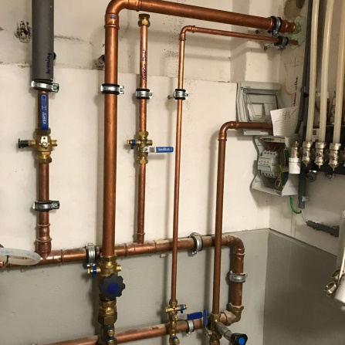
EINDE INSTRUCTIE
Persproeven en visuele controles
op dichtheid van leidingwaterinstallaties

